Slide 1

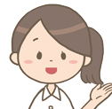
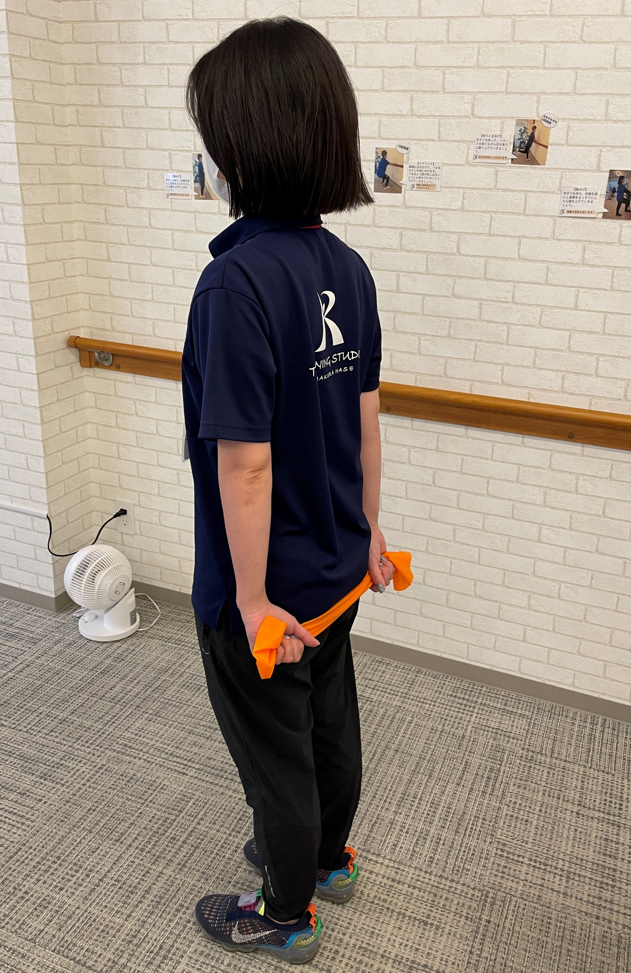
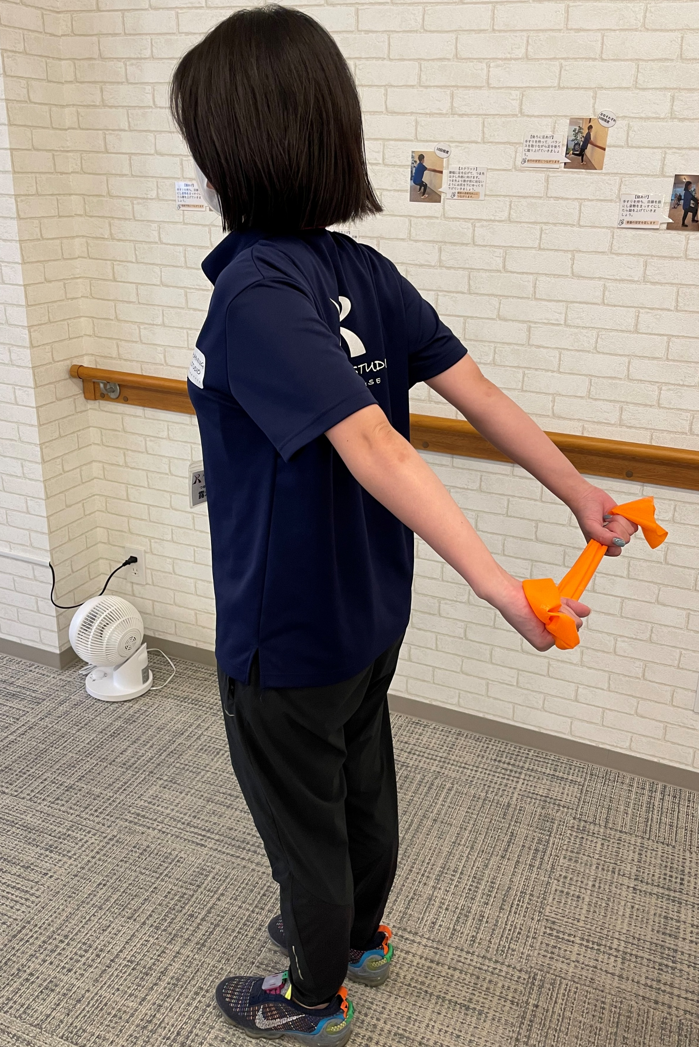
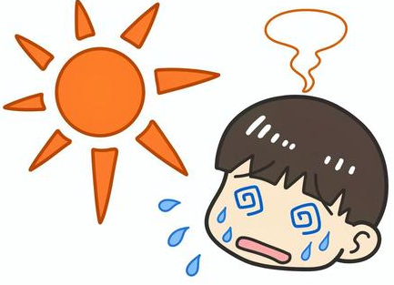
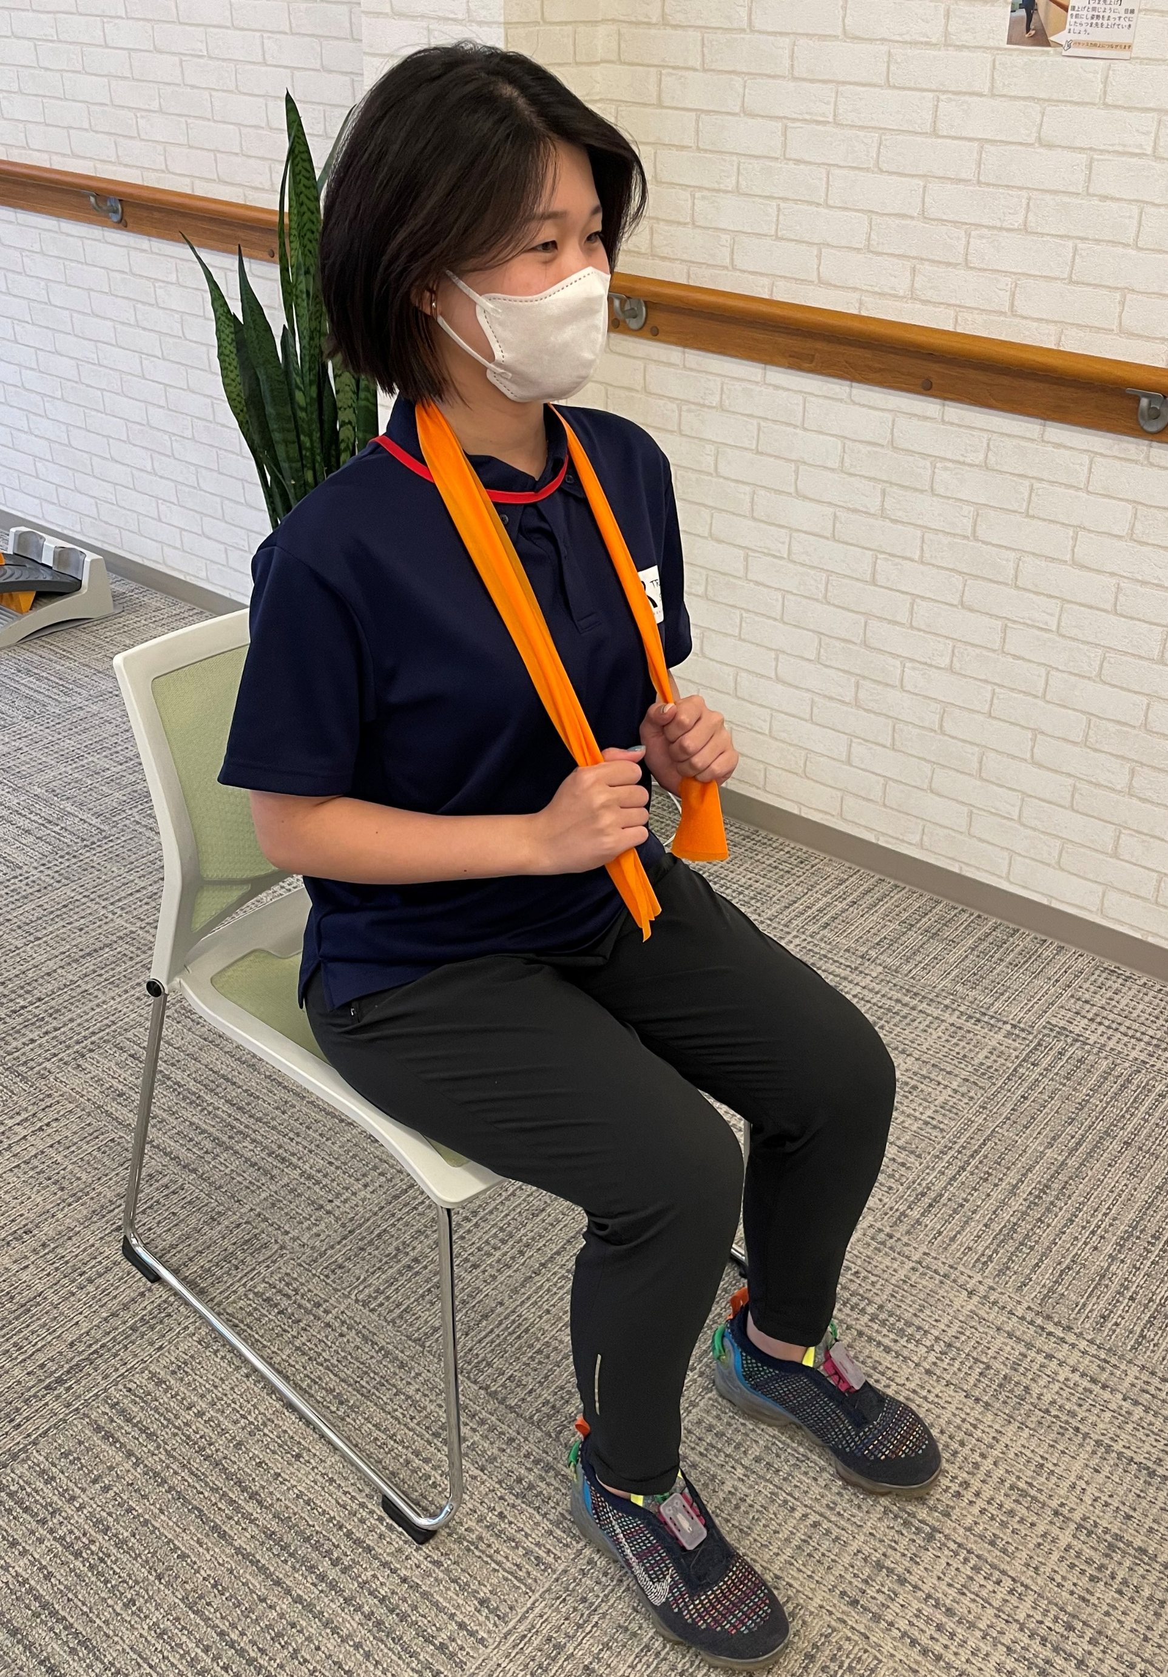
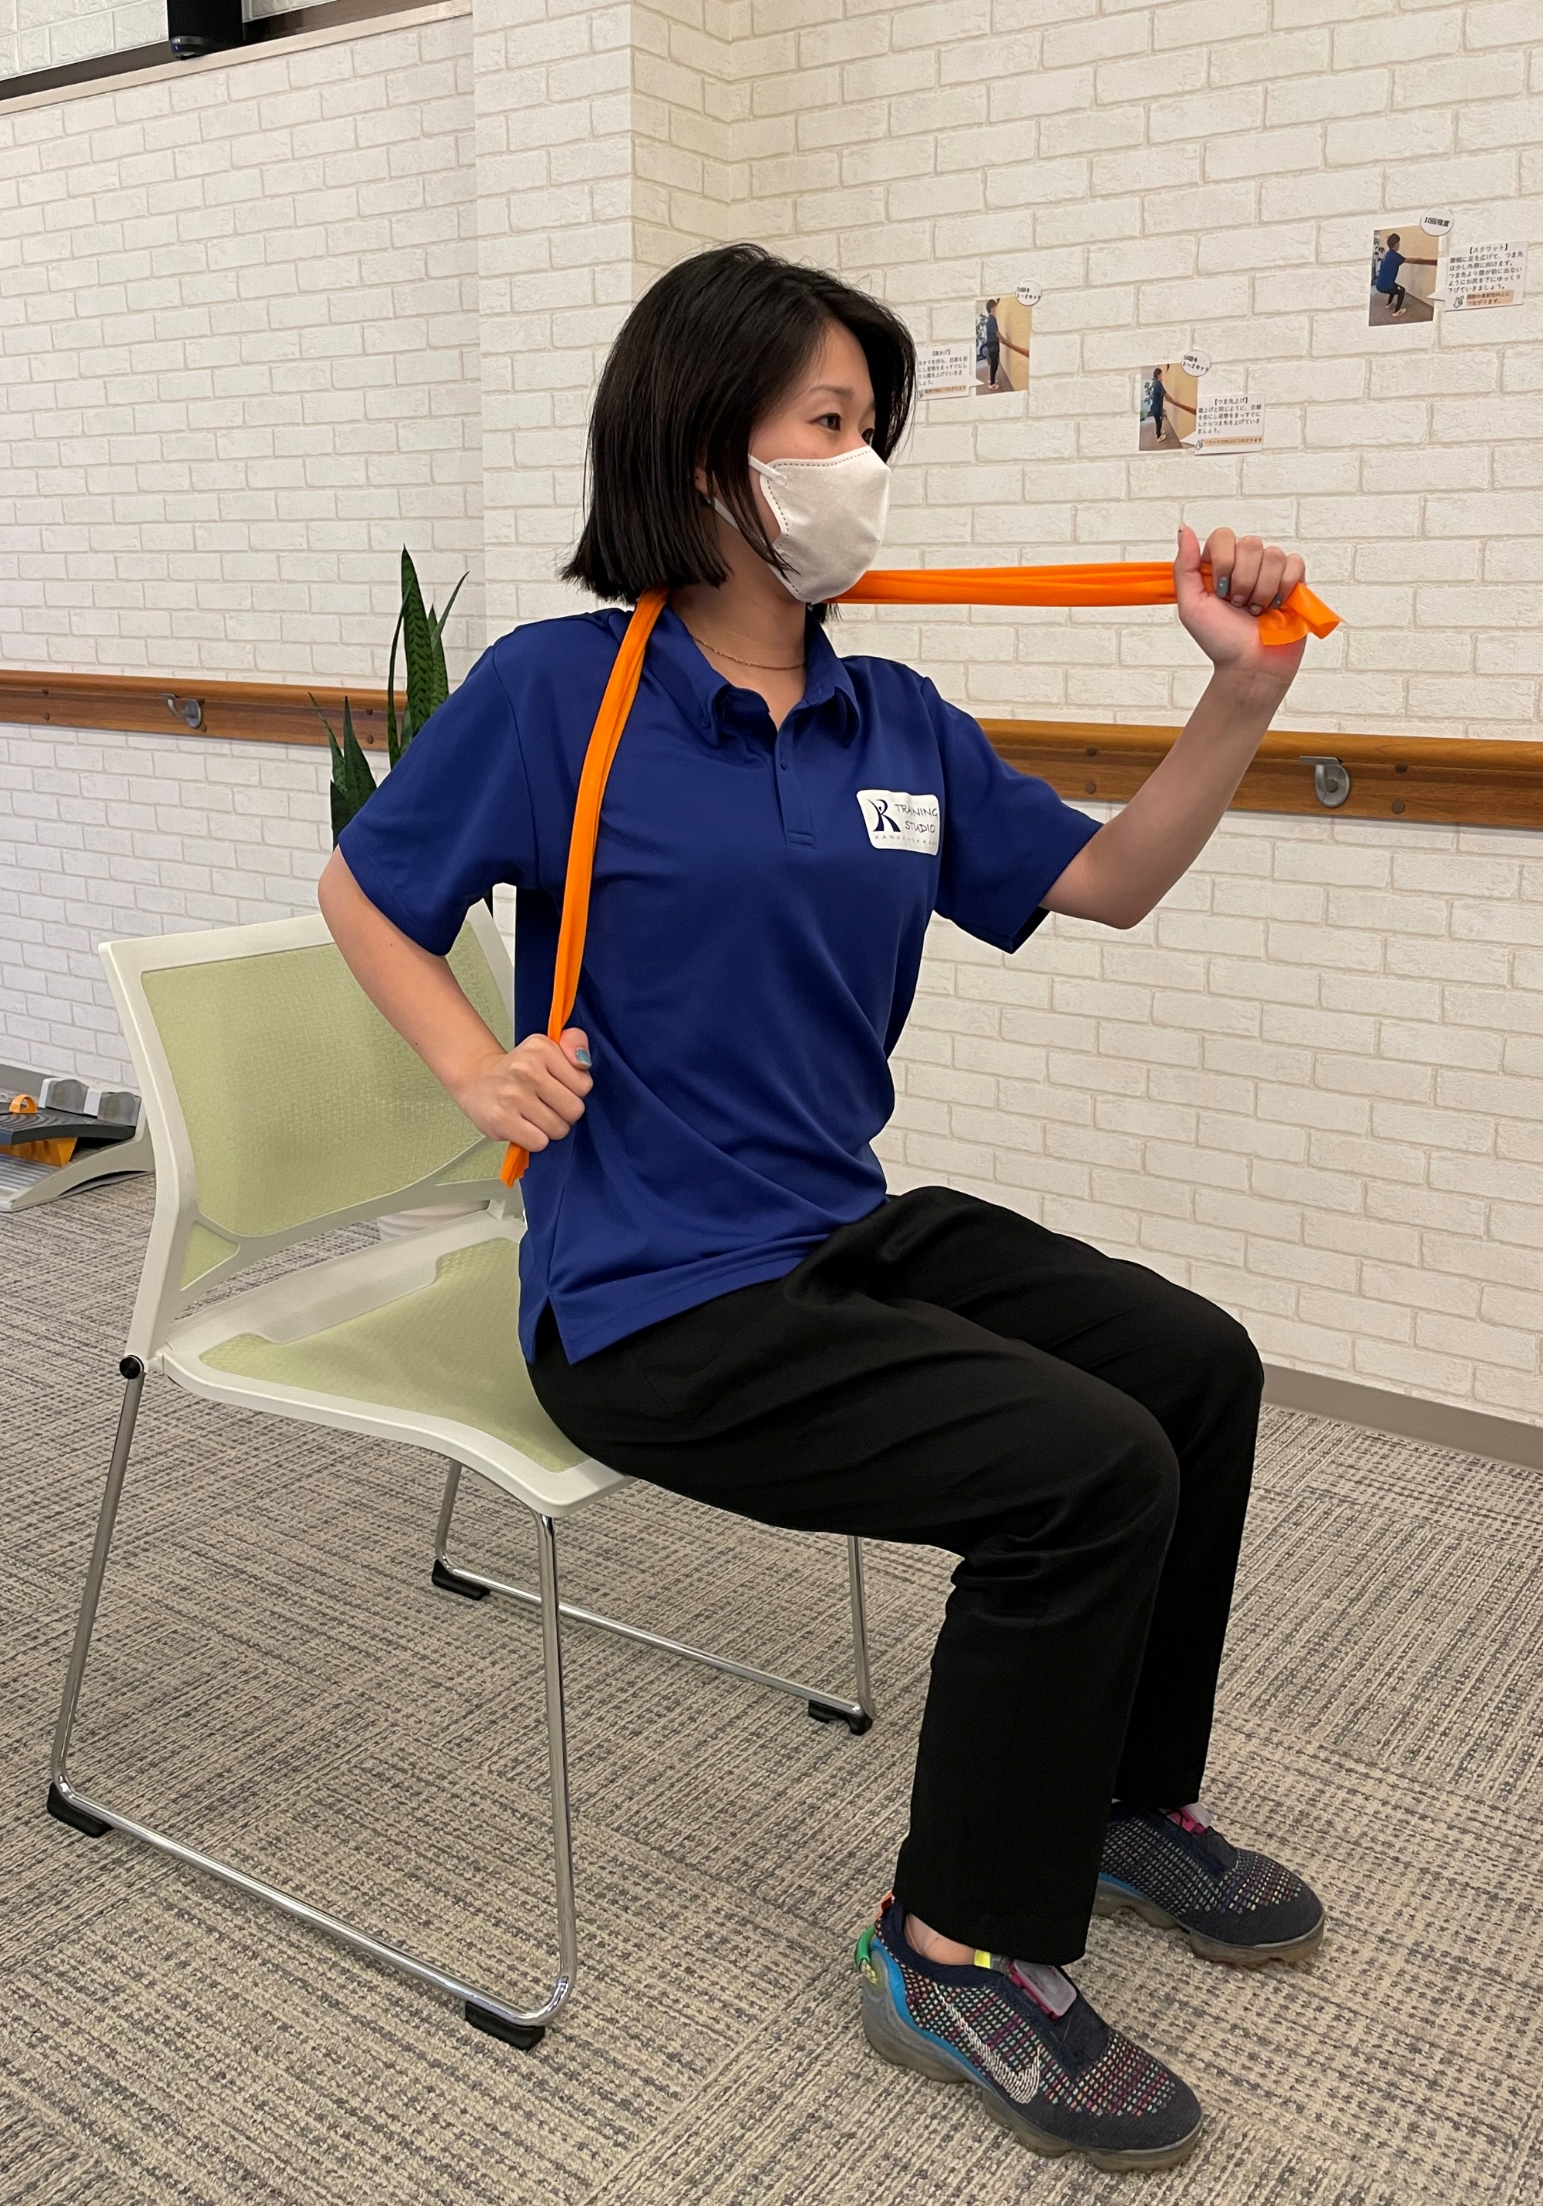
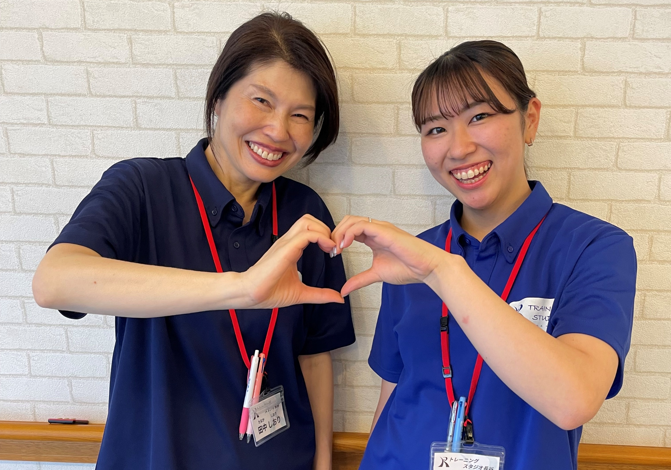
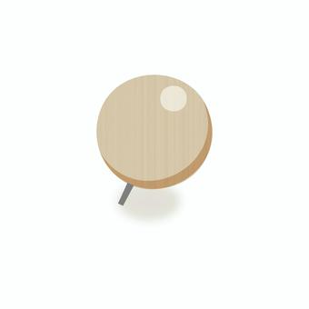
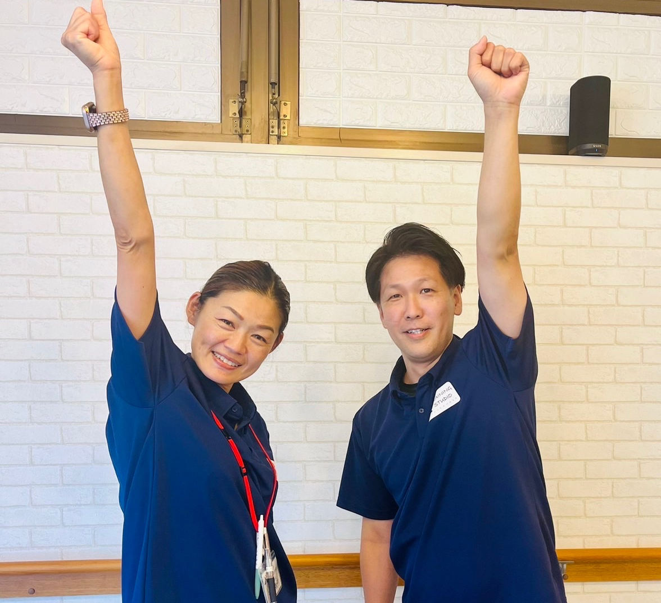
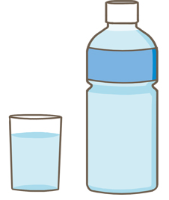
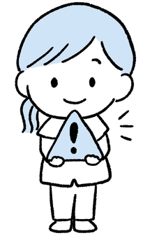
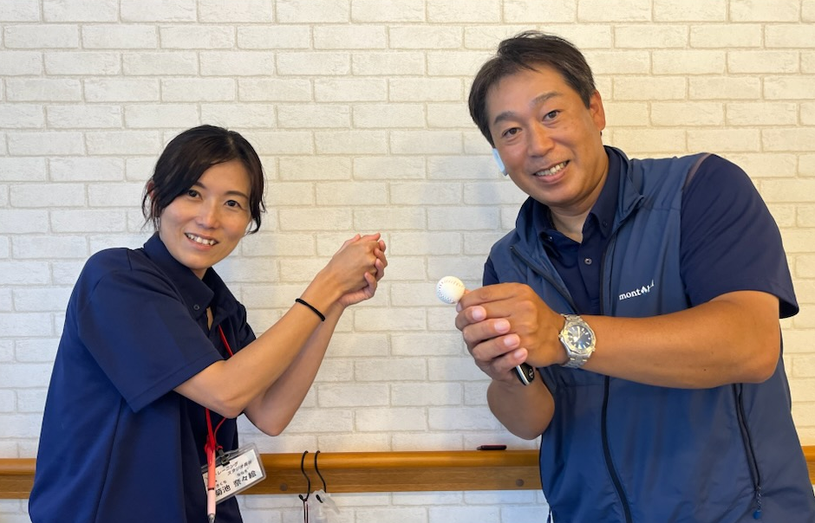
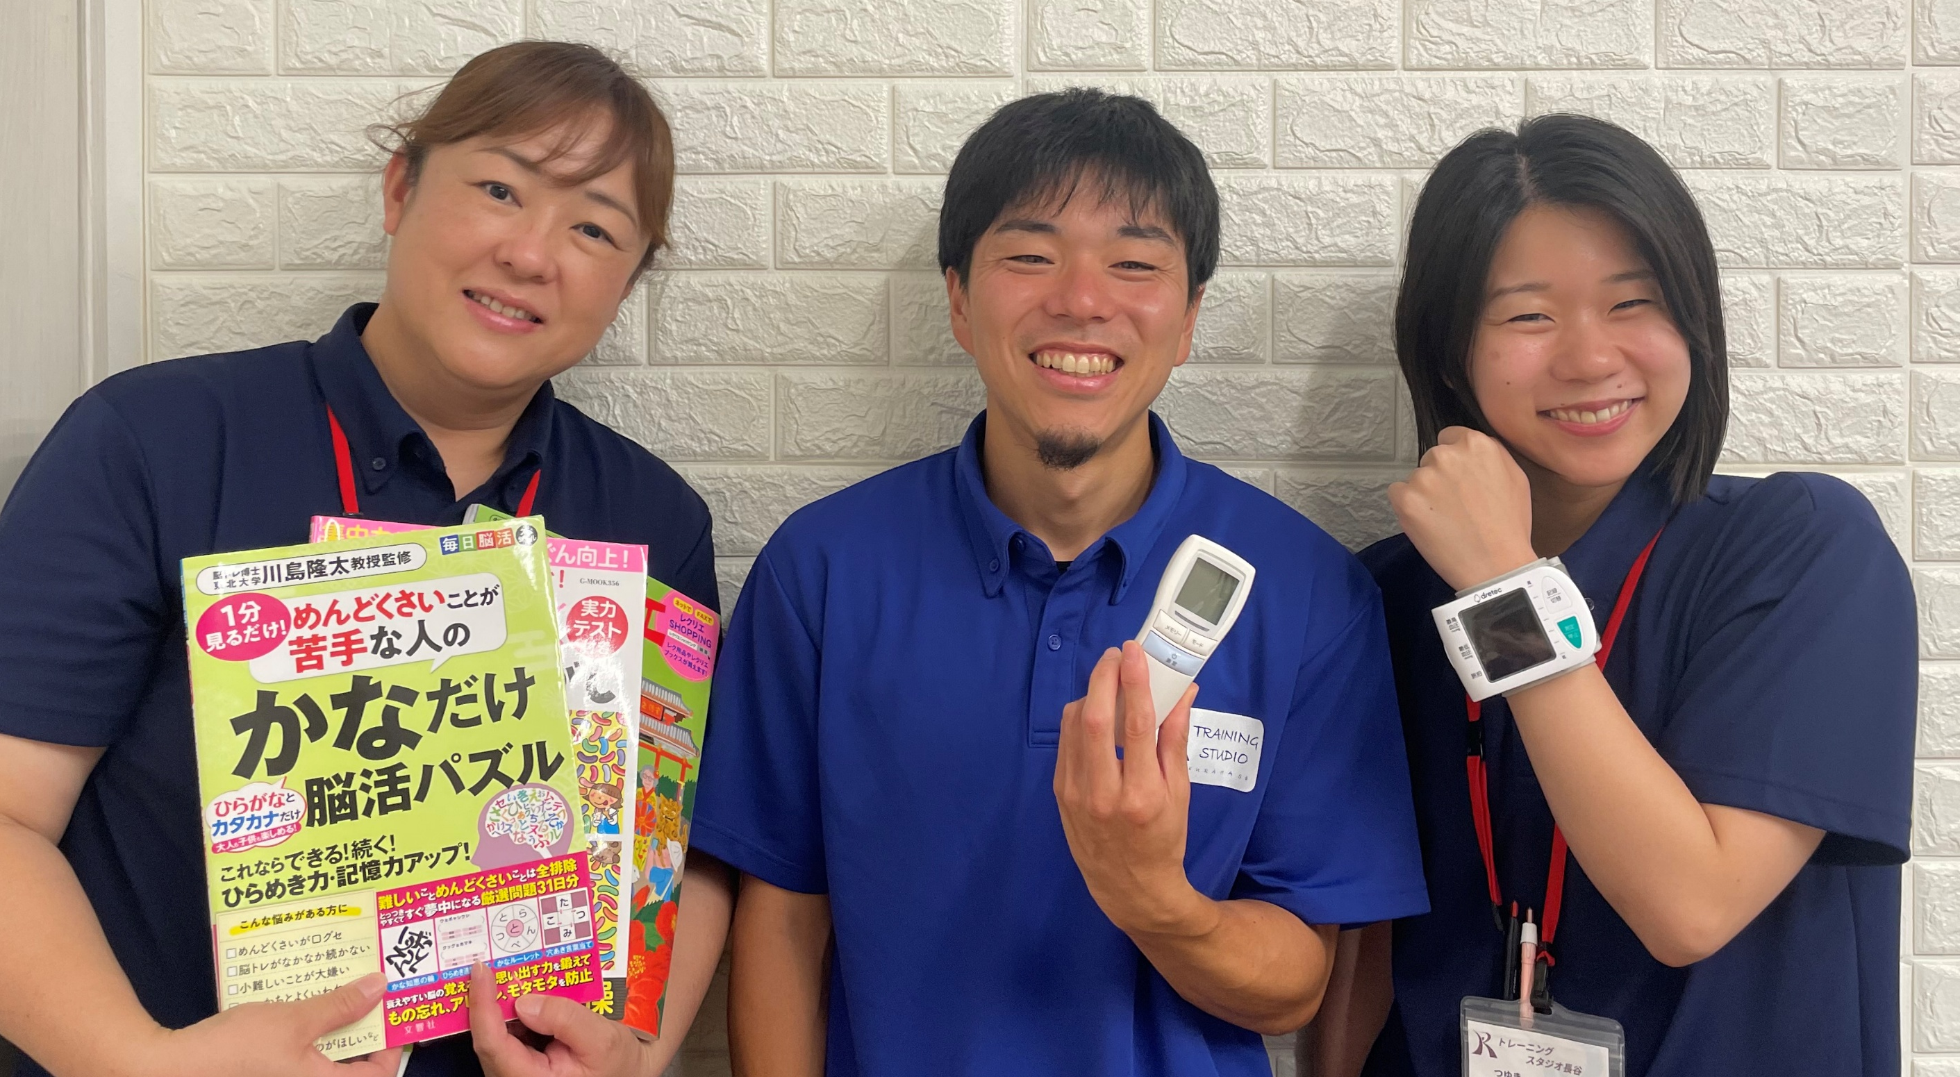
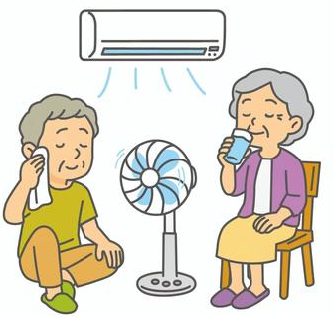
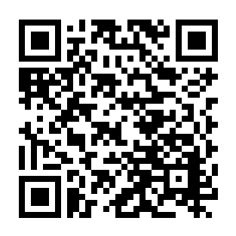
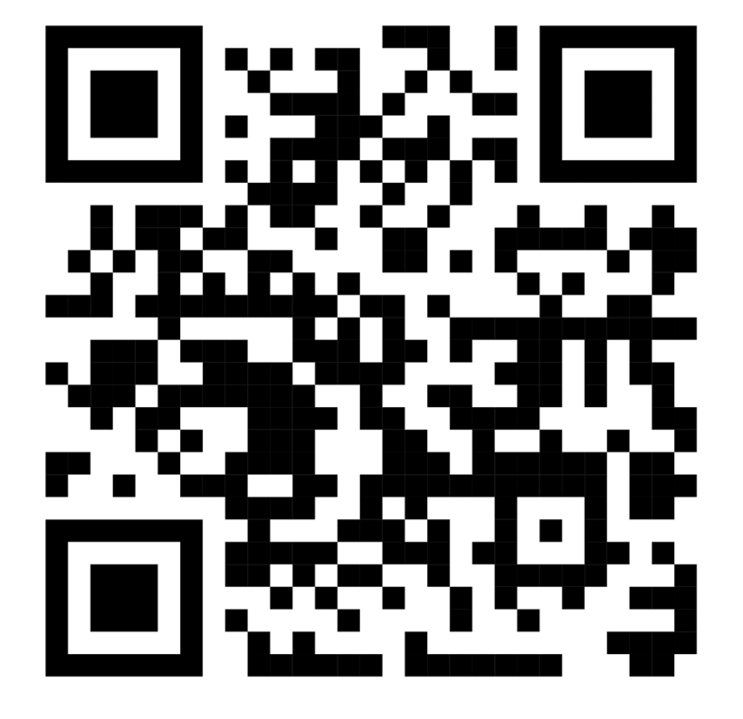
TRAINING STUDIO
第8号 トレーニングスタジオ長谷 令和7年8月1日
トレスタプレス
8月より管理者を引き継ぐことになりました羽太でございます。
7月までの管理者の西は機能訓練やトレーニングなど現場指導をメインに行う形となり利用者様に対し今まで以上に充実したプログラム提供が可能な体制といたしました。
運動を中心としながらも様々な角度から日常生活のサポートをさせていただきたいと思っております。
HASE
管理者 羽太 裕一
熱中症について
（看護師より）
セラバンドストレッチ（タオルで代用◎）
暑い日や湿度の高い日が続いており、熱中症に注意が必要です。
熱中症を引き起こす要因には下記３つがあげられます。
①セラバンド（タオル）を肩幅サイズ
にして身体の後ろで握りましょう
（シワが出来ないように張ります）
長時間の屋外作業・水分補給できない状況
②斜め上に引き上げて戻すを10回程度
行いましょう
気温や湿度が高く日差しが強い
暑さに慣れて
いない
※腰を反ると腰痛が出やすくなるので注意！
これらの３つの要因により、体から熱が放出されにくくなることで熱中症になりやすくなります。
関節の可動域を広げ、姿勢を改善する効果が期待できます。
熱中症を予防するためには？
①椅子に浅く腰掛けセラバンド
（タオル）を首にかけます
●風通しの良い洋服を着る ●日傘、帽子をかぶる
●日陰を歩く ●こまめに水分補給する
②ゆっくりと腕を後ろに振り
左右交互に10回程度行いましょう
初期症状として、眩暈・立ちくらみ・手足の攣り・大量の発汗などの症状が出現します。
※肘が開かないように真後ろに引きましょう！
肩甲骨周囲の筋肉を動かして肩コリ予防の効果が期待できます。
症状がでたときには？
ス
介
タ
フ
涼しい場所へ移動し保冷剤やアイスノンなどを
頭部・脇の下・首など太い血管が通っている箇所に当てて冷やしましょう。
それに加えて、扇風機などで体に風を当ててスポーツドリンクや経口補水液などで水分補給をしましょう。
ッ
紹
new
new
頭痛、吐き気、脱力感があれば熱中症が進んでいるので医療機関に相談してください。
また、飲水できない場合は早急に受診しましょう
水分補給に加えて身体を冷やす事も大切です。
扇風機やクーラーを活用し快適な環境で過ごすようにし熱中症にならないように気を付けていきましょう。
今後もスタッフ一同、皆様の身体のサポートをさせていただきます！
送迎
いたします
月 | 火 | 水 | 木 | 金
要支援 10:00～12:00 | 要介護 9:00～12:00 | 要介護 9:00～12:00 | 要介護 9:00～12:00 | 要介護 9:00～12:00
要支援 13:30～15:30 | 要支援 13:30～15:30 | 要支援 13:30～15:30 | 要支援 13:30～15:30 | 要支援 13:30～15:30
〈発行元〉
トレーニングスタジオ長谷
AM
PM
事業所番号：1492100555
鎌倉市長谷2-10-41
080-5927-0260（事務所直通）
0467-73-7055
≪送迎範囲≫
長谷 七里ガ浜東 稲村ケ崎 極楽寺 坂ノ下 笹目町 由比ガ浜 材木座 大町 御成町 扇ガ谷 佐助 梶原（2～5丁目）常盤 笛田（4～6丁目）
※その他の地域は応相談
随時更新中です。
インスタグラム
YouTube

